Slide 1
KİŞİSEL SINIRLARIMIZI KORUMA

Slide 2
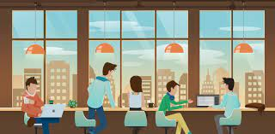
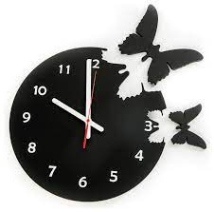
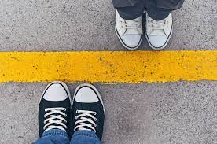
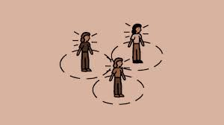
SINIRLAR!!!
Bir şeyin fiziksel ya da duygusal limitlerini belirleyen çizgidir.
MEKANSAL SINIR
ZAMANSAL SINIR
FİZİKSEL SINIR
KİŞİSEL SINIR

Slide 3
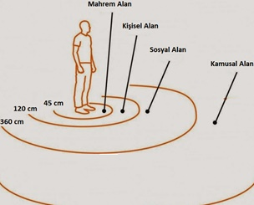
İLİŞKİLERDE ALAN TÜRLERİ

Slide 4
GÜVENLİ İLİŞKİ
Bağımsızlık
Huzur
Eğlence
Saygı
Destek
Mutluluk
Özgüven
Güven
Eşitlik
Sorumluluk
Sevgi
Anlayış
Sınır
Açık İletişim
Özsaygı

Slide 5
GÜVENSİZ İLİŞKİ
Bağımlılık
Güvensizlik
Önyargı
Kıyaslama
Yalan
Kıskançlık
Kısıtlama
Alay
Aşağılama
Korku
Şüphe
Suçlama
Baskılama
Kontrol
İletişim Sorunu
Fiziksel veya Cinsel Şiddet

Slide 6
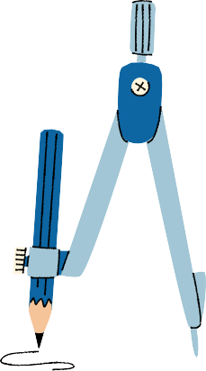

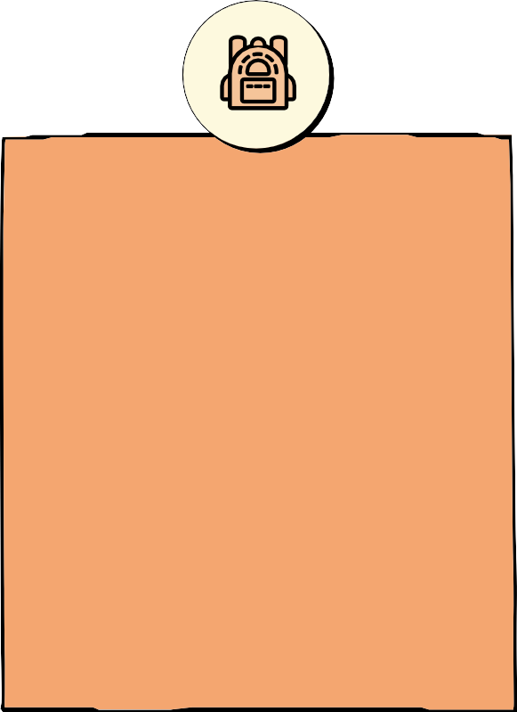
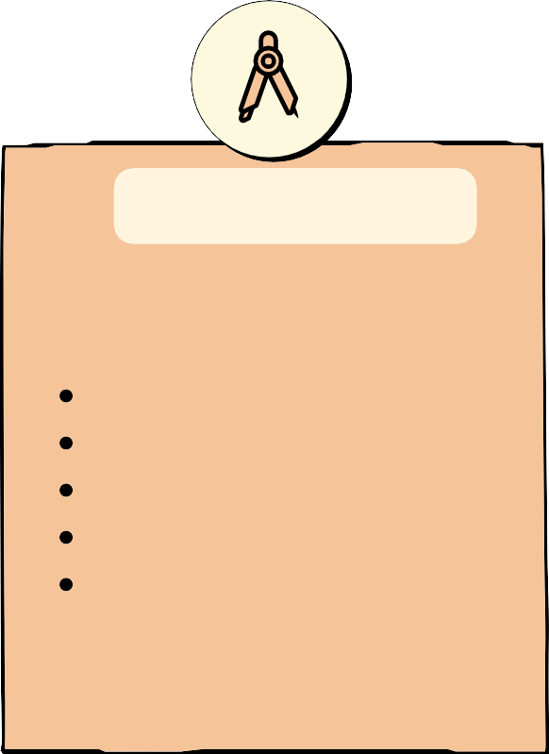

Sınır Koyma Aşamaları
DAVRANIŞ TANIMLAMA
Çocuğun anlaşıldığını ve hangi davranışından dolayı uyarıldığını daha net anlaması amacıyla yapılır.
Kısa cümlelerle görülen şey söylenir, tahmin ve yorum yapmaktan kaçınılır.
Çocuğun davranışları, sözleri, duyguları yansıtılır.
SINIRI İFADE ETME
Kural çocuğa net ve açık şekilde söylenir. Ses tonunun sakin olmasına dikkat edilmelidir.
Sınırları açıklarken BİZ denilmesi sınırların herkes için olduğunu çocuğun anlamasını
sağlar!
SEÇENEK SUNMA
Yeni bir davranış seçeneği verilir. Verilen seçenek;
Doğal Mantıklı
Ceza anlamı olmayan Kabul edilebilir
Olumlu cümlelerle ifade edilmelidir.

Slide 7



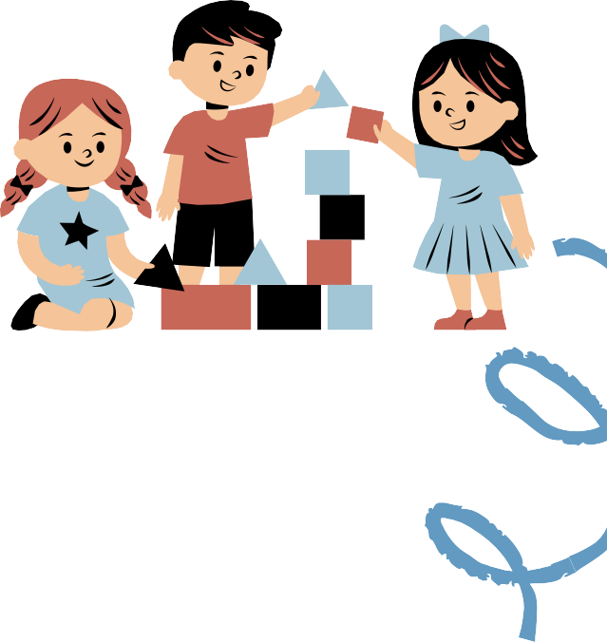
Sınır Koyma Aşamaları
FİNAL SEÇENEĞİ
Eğer daha önce uyarı yapıldıysa ve çocuk sınıra uymamaya devam ediyorsa uygulanır.
Sınırlara uyma ya da uymama çocuğun kendi kararı olacaktır.
KARARI UYGULAMA
Çocuk sınıra uymamaya devam ediyorsa hemen sonuçlarına katlanması sağlanmalıdır.
Nazik, sevecen ve kararlı olunmalıdır.

Slide 8
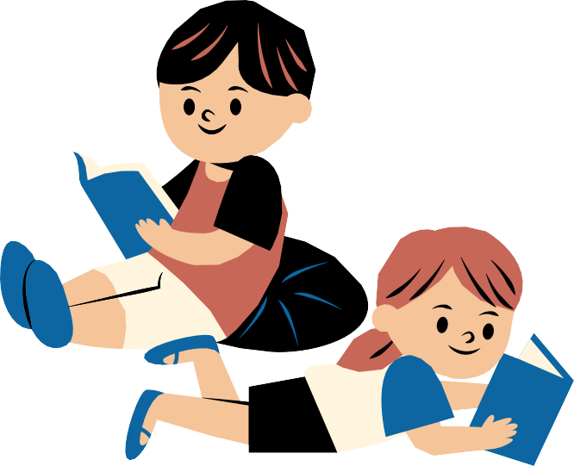

Sınır Koyma Aşamaları
1. Aşama Davranış Tanımlama: Oğlum Ahmet, gece geç saatlerde dışarı çıkman anladığım kadarıyla hoşuna gitti.
2. Aşama Sınırı İfade Etme: Ancak
evimizin kurallarından birisi de gece geç saatlerde dışarı çıkmıyoruz.
4. Aşama Final Seçeneği:
Oğlum Ahmet yaşanabilecek olumsuz bir durumdan dolayı gece dışarı çıkmanı istemiyorum.
3. Aşama Seçenek Sunma:
Eğer arkadaşlarınla vakit geçirmek istiyorsan gündüz saatlerini tercih edebilirsin.
5. Aşama Kararı Uygulama

Slide 9
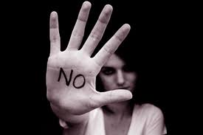
İSTEMEDİĞİNİZ HER KONUDA HAYIR DEMEYİ BİLİN

Slide 10
SINIR İHLALİ SONRASI ORTAYA ÇIKAN DURUMLAR

Slide 11
SINIR İHLALİ SONRASI ORTAYA ÇIKAN DURUMLAR
İSTİSMAR
ZORBALIK VE ŞİDDET
GÜVENSİZ İNTERNET

Slide 12
SINIR İHLALİ SONRASI ORTAYA ÇIKAN DURUMLAR
İSTİSMAR

Slide 13
Dünya Sağlık Örgütü tarafından 4 tip kötü muamele tanımlanmaktadır.
FİZİKSEL İSTİSMAR
CİNSEL İSTİSMAR
DUYGUSAL İSTİSMAR
İHMAL

Slide 14
Çocuğa karşı; sağlığına, yaşamına, gelişimine veya onuruna zarar veren ya da zarar verebilme olasılığı yüksek, kasıtlı fiziksel güç kullanılmasıdır.
Fiziksel İstismar

Slide 15
Çocuğun tam olarak anlayamadığı, onay vermesinin mümkün olamayacağı, gelişimsel olarak hazır olmadığı ya da toplumun yasalarına, sosyal normlarına aykırı olacak şekilde bir cinsel etkinliğe dahil edilmesidir.
Cinsel İstismar

Slide 16
Ebeveyn ya da çocuğa bakan kişinin davranışları ya da sözleriyle çocuğun ruh sağlığını bozacak etkide bulunması ve çocuğun bu nedenle büyüme gelişme ve ruh sağlığı açısından genetik kapasitesine ulaşmasının engellenmesidir. Bu durum bir süreç içinde, pek çok defalar tekrarlanabileceği gibi, tek bir seferde de gerçekleşebilir.
Duygusal İstismar

Slide 17
İhmal
Çocuğa bakmakla yükümlü kimselerin;
Çocuğun beden ve ruh sağlığının veya bedensel, duygusal, sosyal ya da ahlaki gelişiminin engellenmesi.
Çocuğun beslenme, giyinme, barınma, eğitim, sağlık, diş sağlığı ve sevgi gibi temel gereksinimlerini karşılamada ihmal göstermesi.

Slide 18
Çocuğa Yönelik Kötü Muamele
Çocukların ya da ergenlerin ana-babaları, onları bakıp gözetmek ve eğitmekle görevli bireyler, vasi gibi kişiler ya da yabancı kişiler tarafından yapılan
Bedensel ve/ya psikolojik olarak sağlıklarına zarar veren
Fiziksel, duygusal, cinsel ya da zihinsel gelişimlerini engelleyen tutum ve davranışlardır
Notes:
Çocuklara yönelik kötü muamele (Child maltreatment) çocuk istismarını ve ihmalini kapsayan genel bir tanımdır. Burada verilen tanımlar Dünya Sağlık Örgütü tarafından yapılan tanımlardır.

Slide 19

HİÇBİR İSTİSMARA SESSİZ KALMAYIN !

Slide 20
SINIR İHLALİ SONRASI ORTAYA ÇIKAN DURUMLAR
ZORBALIK VE ŞİDDET

Slide 21
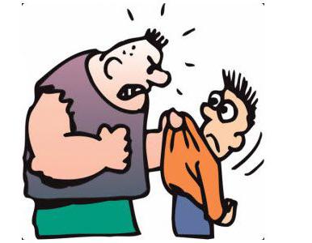
ZORBALIK
Zorbalık, daha güçlü kişi ya da kişiler tarafından daha az güçlü kişiye uygulanan, tekrar eden psikolojik ya da fiziksel eziyet şeklinde nitelendirilebilir.
Zorba ise elde bulundurduğu güç ile diğer insanlara baskı uygulayan kimse olarak tanımlanabilir. Bu sebeple zorbalık, bir bireyin diğer birey üzerinde baskı kurduğu olarak açıklanabilir.

Slide 22
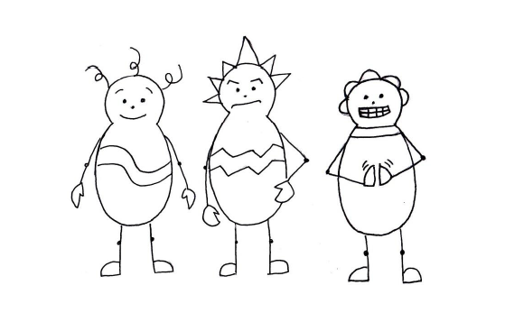
AKRAN ZORBALIĞI VE TÜRLERİ
Bir ya da daha fazla öğrencinin başka bir öğrenciye baskı uygulayarak zarar vermek amacıyla bilinçli/kasıtlı bir biçimde olumsuz eylemde bulunmasıdır.
Bu noktada söz konusu olumsuz eylem
Sözlü,
Fiziksel,
Duygusal,
Siber
şekillerde ortaya çıkabilir.

Slide 23
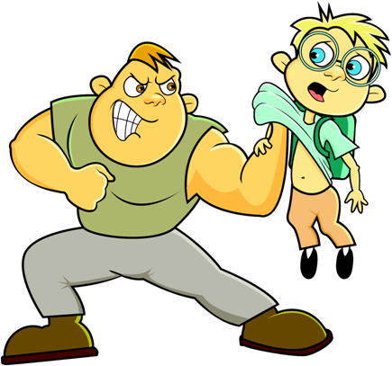
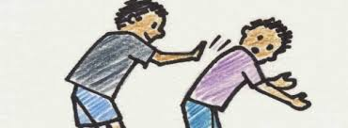
FİZİKSEL ZORBALIK
Zorbalık fiziksel olarak ortaya çıktığında bu durum “şiddet” olarak tanımlanabilir.
Okullarda en çok görülen zorbalık türüdür.
Dışarıdan ve öğretmenler tarafından kolayca fark edilebilir.
-Kulak çekme,
-Saç çekme,
-İtme,
-Yumruk atma,
-Bir alet ile saldırma,
-Tekme atma,
-Tokat atma
-Bedensel kötü şakalar
-Özel yerlerine dokunmak
-Kendisine ait olmayan eşyalara zarar vermek

Slide 24
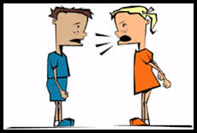
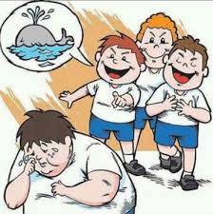
SÖZEL ZORBALIK
Sözel zorbalık daha çok konuşarak gerçekleştirilen zorbalık türüdür. Fiziksel zorbalıktan farklı bir biçimde doğrudan fiziksel bir temas bulunmamaktadır.
• Küfür etme,
• Hakaret etme,
• İncitme,
• Kaba ve çirkin sözler söyleme,
• Utandırma,
• Küçük düşürme,
• Alay etme,
• Aksanı ya da konuşma tarzıyla alay etme,
• Dalga geçme,
• Hoşa gitmeyen, küçük düşürücü isimler (lakap) takma,
• Aşağılayıcı bir biçimde gülme bunlara örnektir.

Slide 25
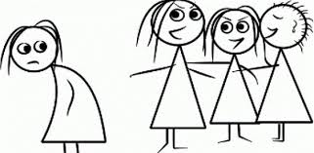
DUYGUSAL ZORBALIK / TOPLUMDAN DIŞLANMA
Toplumsal dışlama bireye zarar vermek ya da bireyi incitmek amacıyla toplumsal ilişkilerini etkileme anlamına gelmektedir. Toplumsal dışlama bir dolaylı zorbalık türüdür.
• Görmezlikten gelme,
• Sırtını dönme,
• Yok sayma,
• Oyun ya da diğer etkinliklere almama,
• Gruba almayarak yalnızlığa terk etme,
• Gruptan atarak cezalandırma,
• Zorbalık gören kişinin diğer öğrencilerle konuşmasını ve arkadaşlık kurmasını engelleme,
• Arkadaşlarını mağdura karşı kışkırtarak aralarının bozulmasına çalışma,
• İftira atma,
• İftira, dedikodu ve asılsız söylentiler ile mağduru zor duruma düşürme,
• Yapmadığı şeylerle ilgili öğretmene şikâyet etme,
• Mağdurun sırlarını başkalarına anlatılarak zor duruma düşürme

Slide 26
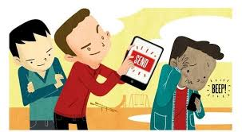
SİBER/SANAL ZORBALIK
Siber zorbalık, “diğer kişilere zarar vermek amacıyla, bir birey ya da grup tarafından, elektronik posta, cep telefonu, çağrı cihazı, kısa mesaj servisi ve web siteleri gibi bilgi ve iletişim teknolojilerinin kullanımını içeren; kasten, tekrarlayıcı bir şekilde ve düşmanca davranışları destekleyen davranışlar” şeklinde tanımlanmaktadır.
Siber zorbalığın diğer zorbalık türleri kadar kişiye zarar vermektedir.
Kötüleyici ya da tehdit edici mesajların gönderilmesi,
Rahatsız etme durumunun açık bir biçimde yapılması.
Utandırıcı resimlerin gönderilmesi, kötü esprilerin yapılması, bir internet sitesinde kurban hakkında olumsuz saldırıların gerçekleştirilmesi.
İletinin alınması durumunda kurbanın zarar
göreceği kişilere kurban hakkındaki bilgilerin gönderilmesidir. Gönderilen bilgiler kişisel, hassas ve gizli bilgilerdir. Bu bilgiler kurbanın öğrenmesini istemediği kişilere gönderilir ve kurban zarar görür.
Kurbanın internette bazı yerlere ulaşımının
engellenmesi. Örneğin, kurbanın bir oyuna, sohbet odasına ya da bir sosyal ağ grubuna girmesinin engellenmesi dışlama kapsamında değerlendirilebilir

Slide 27
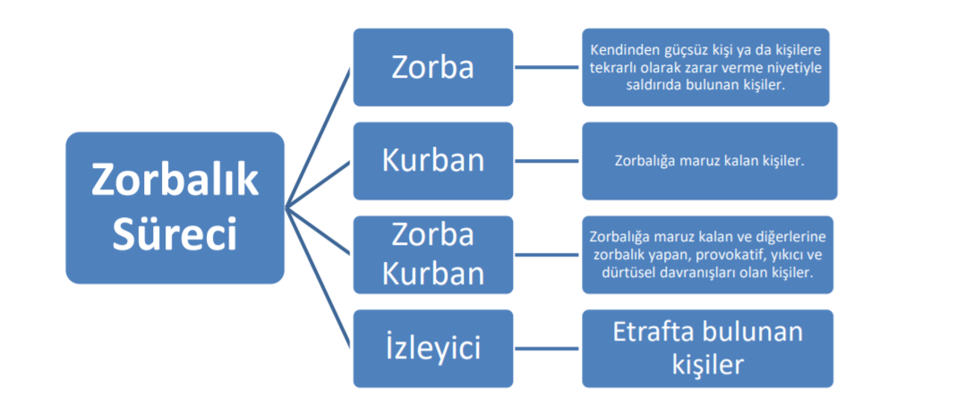
ZORBALIK SÜRECİNDE YER ALAN KİŞİLER

Slide 28
SINIR İHLALİ SONRASI ORTAYA ÇIKAN DURUMLAR
GÜVENSİZ İNTERNET

Slide 29
GÜVENSİZ İNTERNETİN NEDEN OLDUĞU DURUMLAR
SİBER ZORBALIK
İSTİSMAR
BAĞIMLILIK

Slide 30
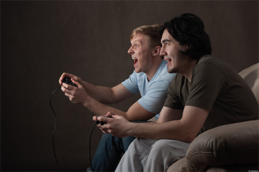
OYUN BAĞIMLILIĞI
Giderek oyun başında daha fazla zaman geçiriyorsanız,
Aile ya da arkadaşlarınızla birlikte vakit geçirmek yerine
oyun oynamayı tercih ediyorsanız,
Oyunlarda aldığınız başarı ve ilerlemeleri gerçek hayattaki
başarılarınızdan daha çok önemsemeye başladıysanız,
Aileden uzaklaşıyor, oyun başında geçirilen süreyle ilgili
tartışmalar yaşıyorsanız,
Oyun başında geçirilen fazla süre sonucu notlarınız kötüleştiyse, devamsızlık sorunları, arkadaşlık ilişkilerinin bozulması, uykusuz kalma sorunları görülmeye başlandıysa oyun bağımlısı olduğunuzdan söz edilebilir.

Slide 31

İNTERNETİN GÜVENLİ KULLANIMI
İnternet tabanlı uygulamaları kullanan bireylere ait verilerin kötü niyetli kişiler tarafından ele geçirilememesi, gizlilik ihlali olmaması, korunması ve ayrıca bu verilerin kaybolması ya da hasar görmesi durumunda kurtarılabilmeleri için güvende tutulmasını kapsar.

Slide 32
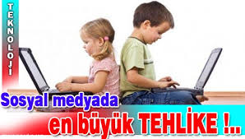

Slide 33
İNTERNETİ GÜVENLİ KULLANIM İÇİN İPUÇLARI
İnternette veya sosyal medya hesaplarınızda kişisel bilgilerinizi paylaşmamaya özen gösterin
Kırıcı yorumları, mesajları ve fotoğrafları bildirebilir ve bunların kaldırılmasını isteyebilirsiniz.
Kullandığınız şifrelerin sadece sizin anlayabileceğiniz, tahmin edilmesi zor ve güçlü şifreler olabilmeleri için sayı, harf ve sembolleri birlikte kullanınız.
Akıllı telefonlarınıza indirdiğiniz uygulamaları onaylamadan önce telefonunuzdaki hangi kişisel bilgilere ve uygulamalara erişim istediğini kontrol ediniz.
Başka birinin hazırladığı içeriği paylaşmadan önce, bu içeriğin kaynağının ne olduğunu, kimin hazırladığını, nerede ve ne zaman hazırladığını araştırın. Paylaştığınız içerik gerçek olmayabilir.

Slide 34

SOSYAL MEDYAYI VE İNTERNETİ KONTROLLÜ KULLANDIRIN !

Slide 35
DOĞRU BİLGİYE NASIL ULAŞIRIZ?
Kaynağı Doğrula
Yazarı Araştır
Güncelliği Kontrol Et
Yazının Tamamını Oku
Özgün Mü?
Şaka Olabilir Mi?
Destekleyen Kaynaklar Var Mı?

Slide 36

DESTEK NOKTALARI
Okul Rehberlik Servisi
Rehberlik Araştırma Merkezi
Aile ve Sosyal Politikalar Bakanlığı ALO 183
Emniyet Müdürlüğü
Çocuk İzlem Merkezi
Aile Sosyal Politikalar İl/İlçe Müdürlüğü
Emniyet Çocuk Şube Müdürlüğü

